Slide 1
KKG
프로그래머 | 서진혁
기획자 | 박형진
디자이너 | 송요찬
기획자 | 강희준

Slide 2


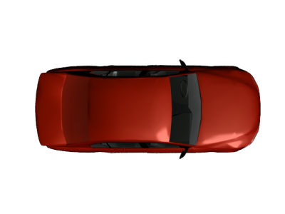
음주운전 시뮬레이션
KKG

Slide 3
CONTENTS
001. 개발 배경
002. UI
003. 코스 소개
004. 기능 소개
005. 시연 동영상
006. 기대가치

Slide 4
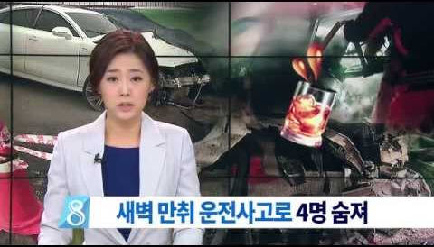
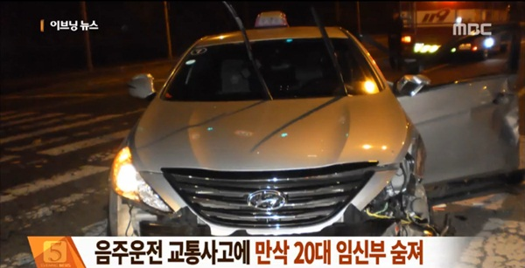
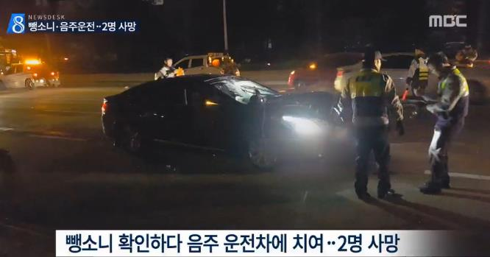
001. 개발배경
음주운전의 위험성을 알리고 예방하고자 제작

Slide 5
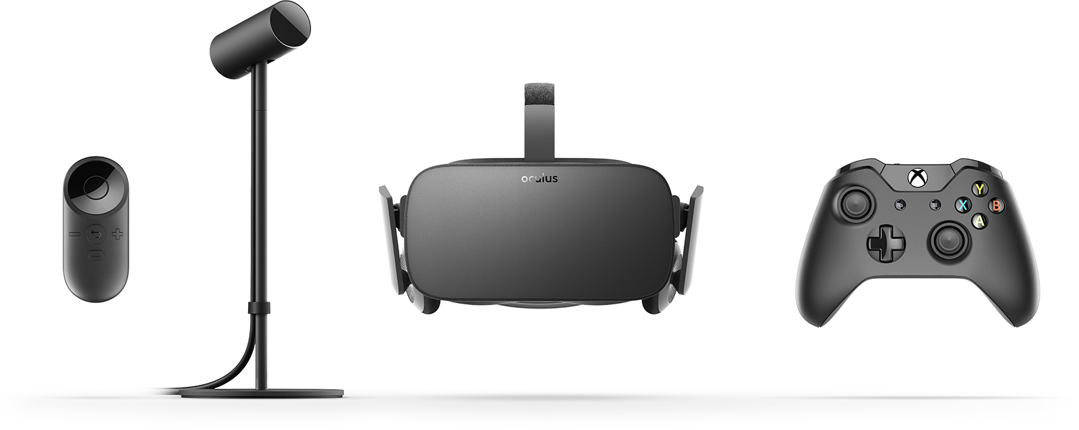
002. UI
플랫폼 - PC / Windows
VR oculus
게임 패드

Slide 6
002. UI
L2
R1
정지
후진
전진
R2
방향키

Slide 7
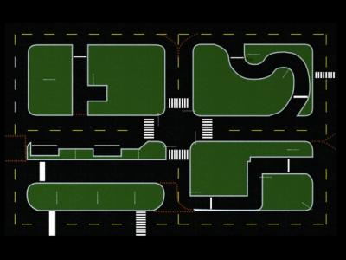
003. 코스 소개
실제 운전면허 코스를 배경으로 제작

Slide 8
004. 기능소개

Slide 9
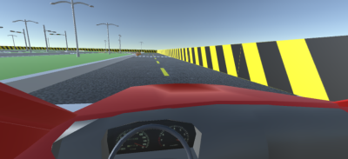

Slide 10


Slide 11
005. 시연 동영상
플레이 화면
Drunk_Drive 게임화면
시연 영상
Drunk_Drive 시연영상

Slide 12


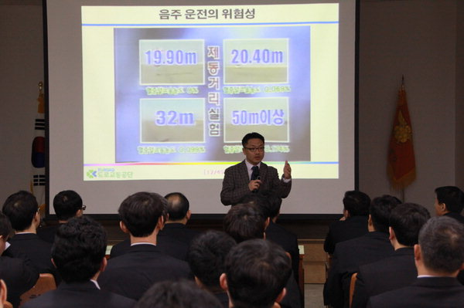
006. 기대가치

Slide 13


Slide 14
THANK YOU

